Slide 1
Текстовий процесор MS Word
Лекція 2

Slide 2
Стилі
Стиль - набір параметрів форматування, який застосовують до тексту документа для швидкої зміни його зовнішнього вигляду.
Стилі дають змогу в одній дії застосувати відразу весь набір атрибутів форматування, стандартизувати оформлення документів, скоротити термін їх створення. Всі стилі належать до спеціального набору стилів.
Розрізняють стиль символів, абзаців, заголовків, текстів, анотацій, приміток, номерів сторінок тощо. Є вбудовані стилі та стилі користувачів. Перші призначені для форматування стандартних складових документа, їх можна модифікувати, але не вилучати.
Власні стилі користувачі створюють безпосередньо або шляхом модифікування наявних. Використані в системі стилі зберігаються в списку вікна «Стиль», що розміщені на стрічці Головна. Можна переглянути всі стилі документа, тільки стилі абзаців або тільки стилі, створені користувачем. Переміщуючи курсор вікна, користувач має змогу вибрати певний стиль для свого документа. Словесний опис стилю, а також зовнішній вигляд пов'язаних Із ним абзаців і символів відображаються на відповідних транспарантах вікна.
Стильове оформлення документа варто виконувати перед введенням тексту або відразу-після введення його першого абзацу. Під час введення чергового абзацу йому присвоюється стиль попереднього абзацу і т. д.
Застосовувати стильове оформлення можна також після введення всього документа або групи його абзаців. У цьому разі абзац, групу абзаців або весь текст документа варто спочатку виділити.

Slide 3
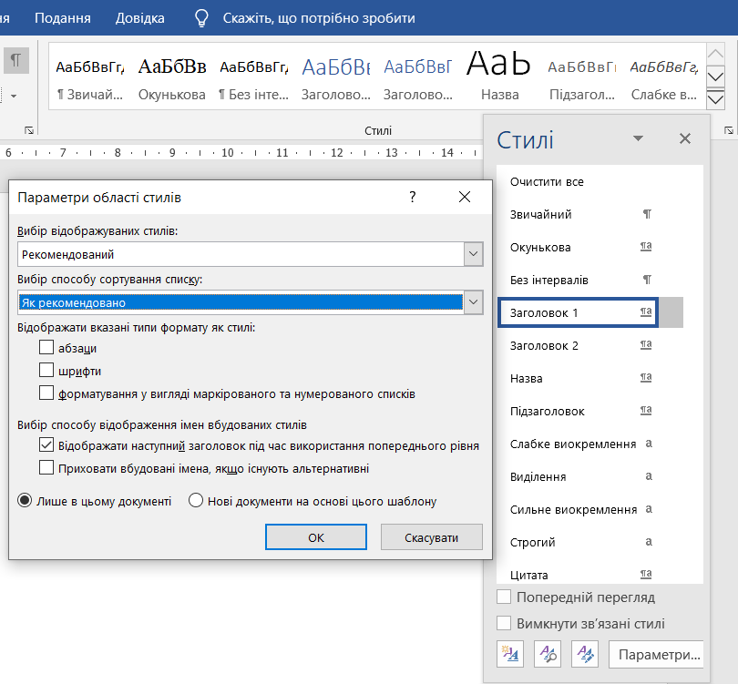
Стилі

Slide 4
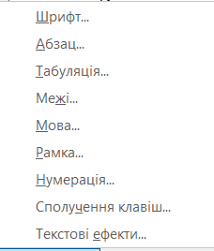

Slide 5
Об’єкти Word
Досить часто робота з документами в MS Word не обмежується одним лише текстом. Так, якщо ви друкуєте реферат, методичку, брошуру, який-небудь звіт, курсову, наукову або дипломну роботу, вам цілком може знадобитися вставити в те чи інше місце зображення.
Вставити малюнок, фото, графік чи діаграму, схему в документ Word можна двома способами - простим (не найбільш правильним) і трішки складніше, зате правильним і зручнішим для роботи. Перший метод полягає в банальному копіювання / вставки або перетягування графічного файлу в документ, другий - в використання вбудованих інструментів програми від Microsoft.

Slide 6
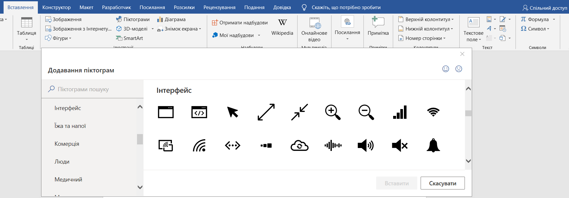
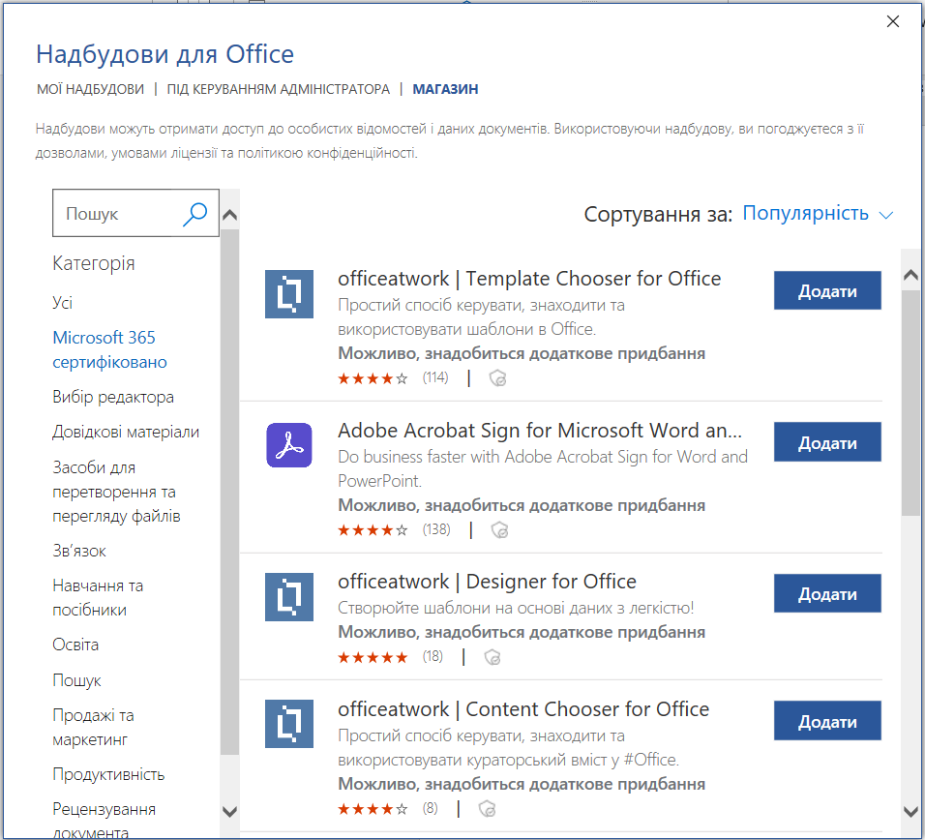

Slide 7
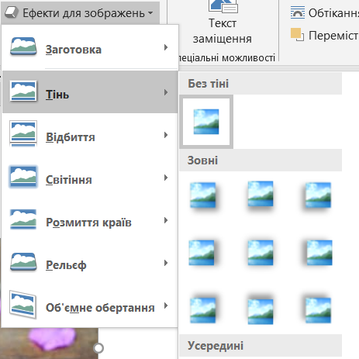
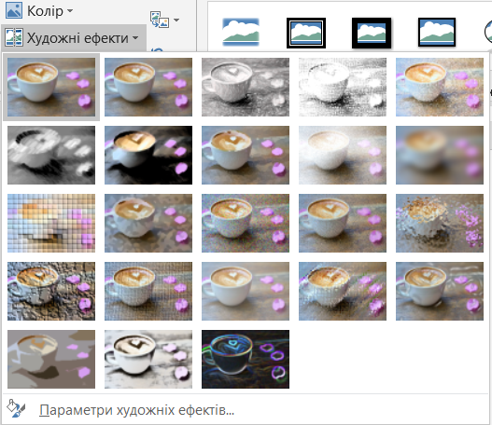
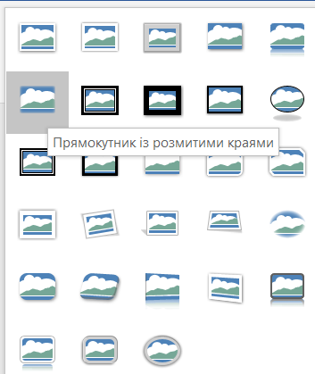
Зображення

Slide 9
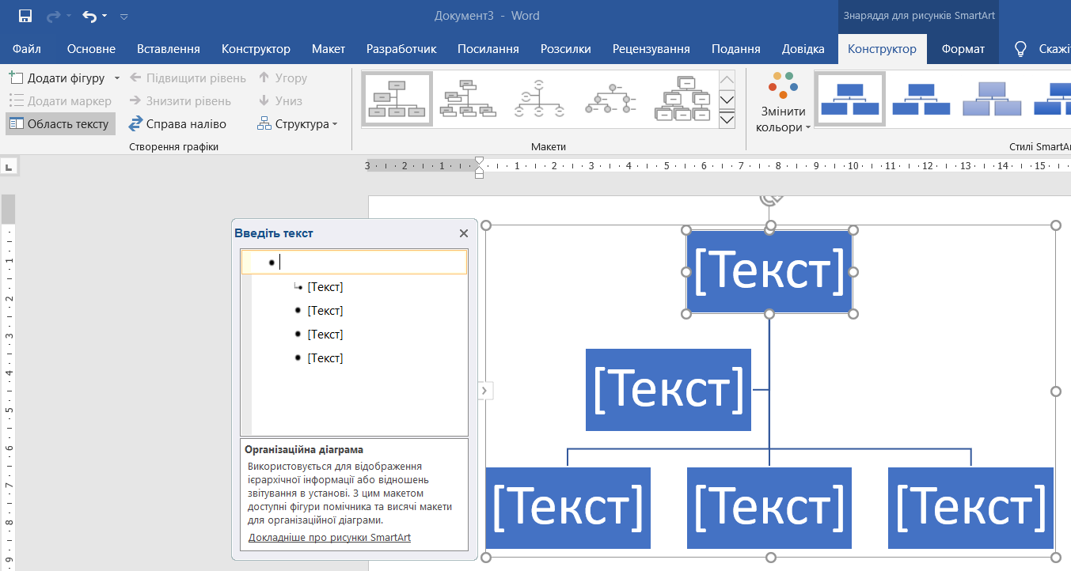
SmartArt

Slide 10
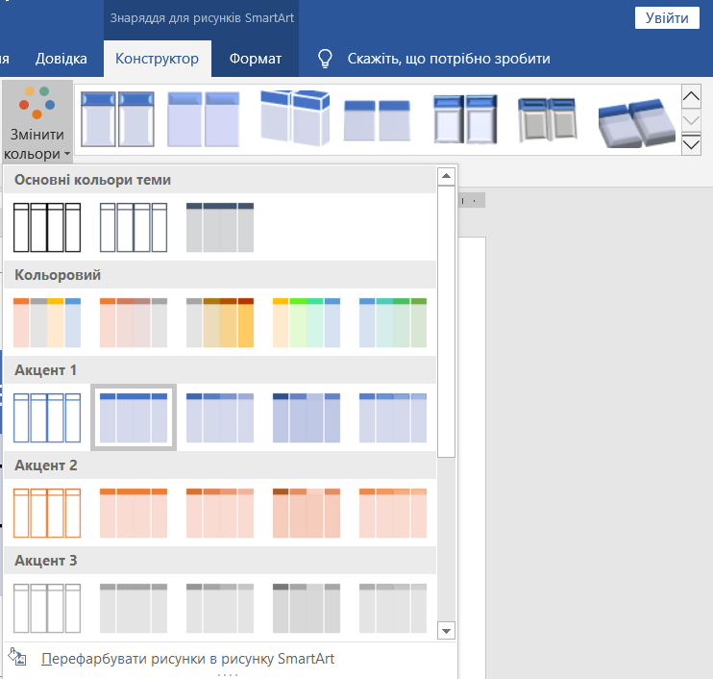

Slide 11
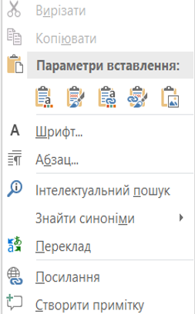
Діаграма
Якщо вставляти з MS Excel

Slide 12
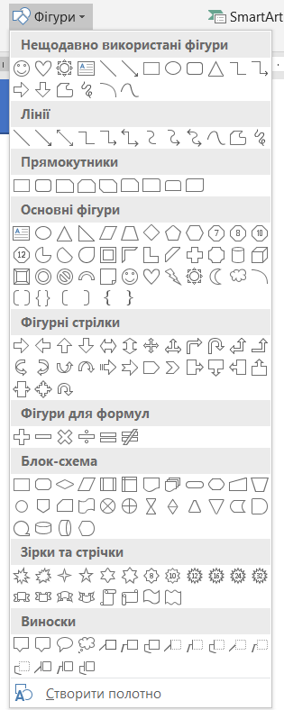
Автофігури (фігури, графічні примітиви)

Slide 13
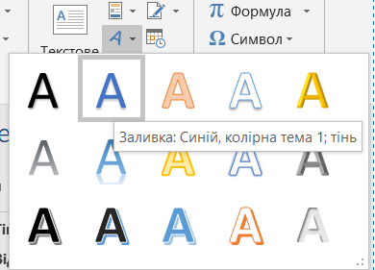
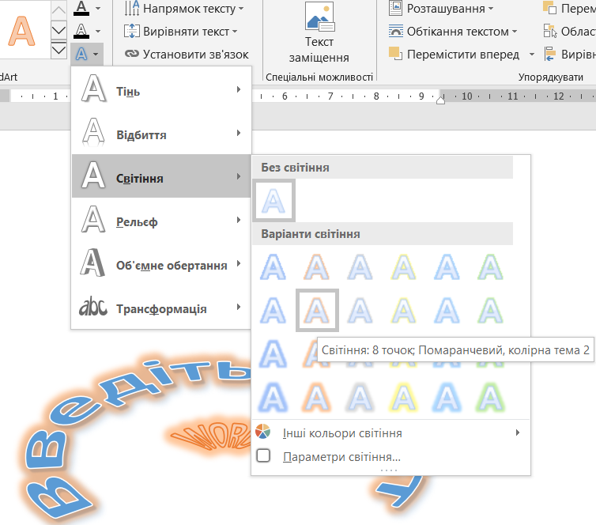
Вставлення об’єкта WordArt
WordArt – це швидкий спосіб привернути увагу до тексту за допомогою спеціальних ефектів. Виберіть стиль WordArt із колекції WordArt, яку можна відкрити на вкладці Вставити, а потім налаштуйте текст.

Slide 14
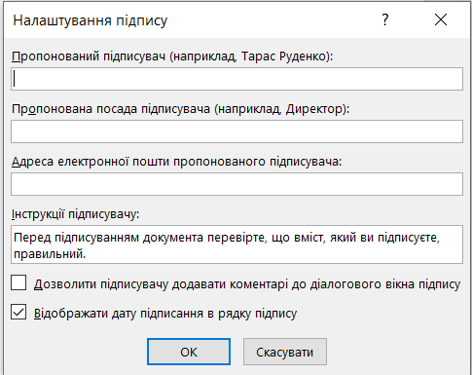
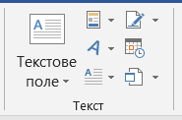
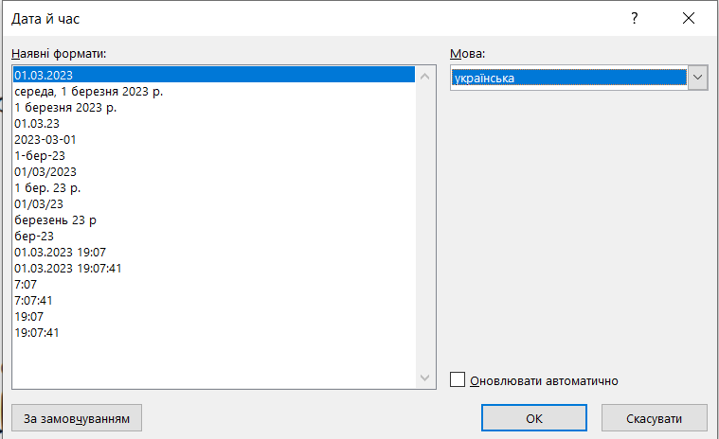
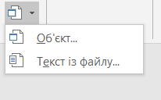
Група Текст

Slide 15
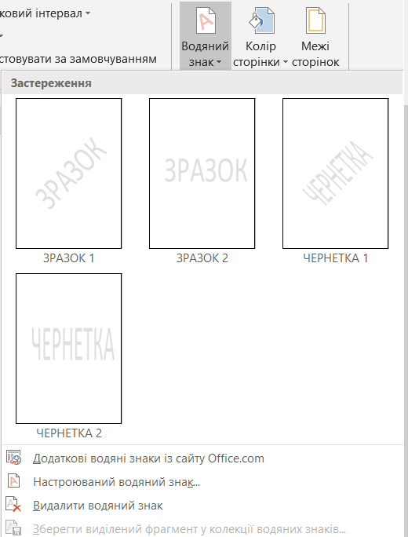
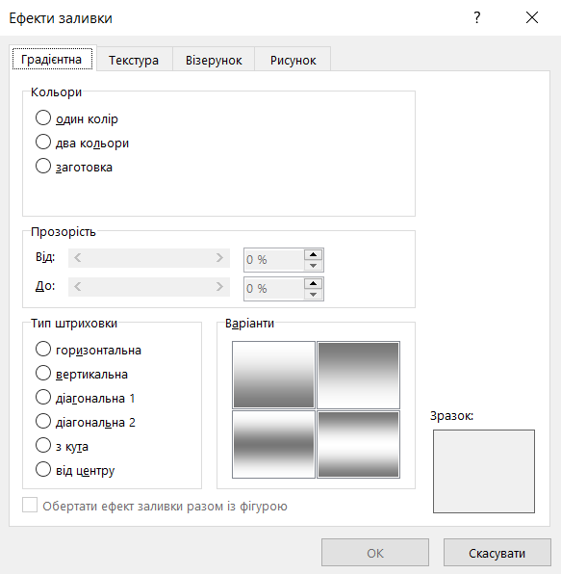
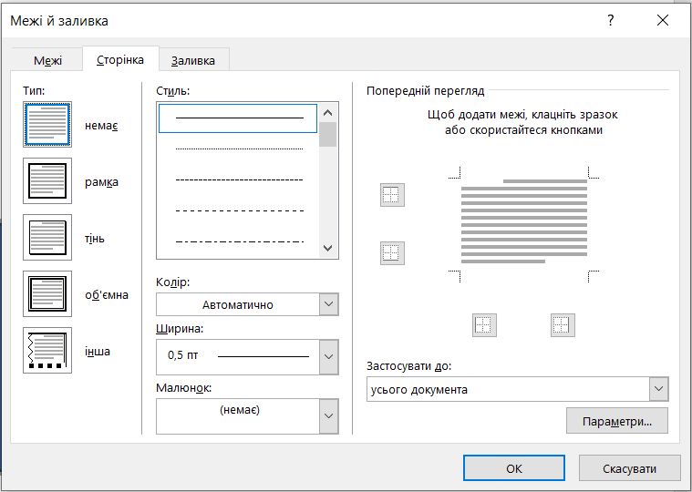
Конструктор

Slide 16
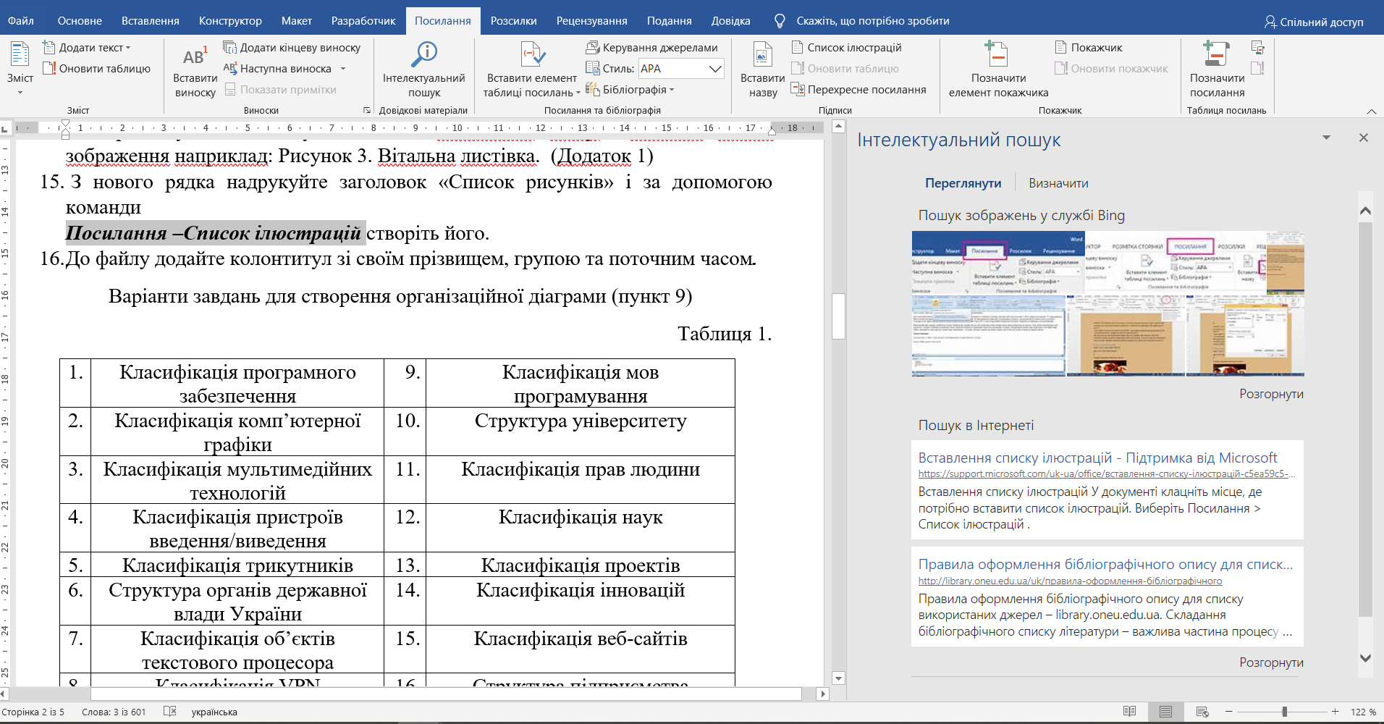

Slide 17
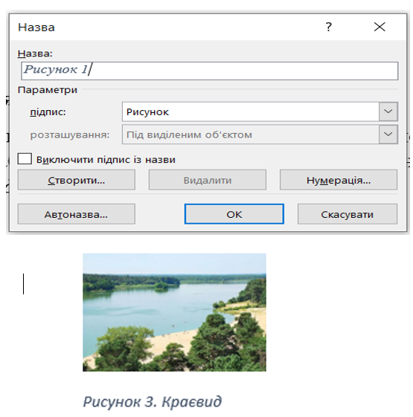
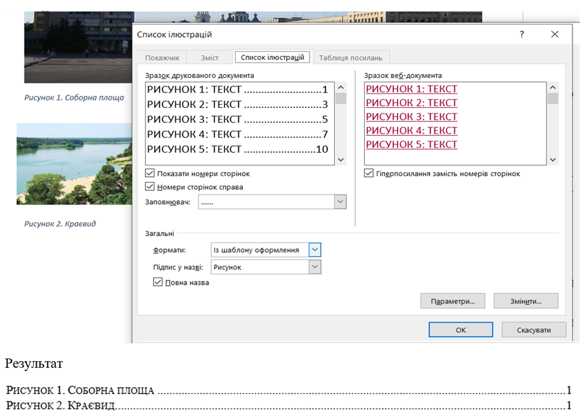
Створення списків об’єктів.
Текстовий процесор дозволяє автоматизувати процес створення списків об’єктів. Це можуть бути рисунки, таблиці, схеми, графіки. Для їх створення використовуються команди групи Підписи пункту Посилання.

Slide 18
Використані джерела
https://webportal.com.ua/category/microsoft-office/word/ MS Word

